Slide 1
給水サービス部
核磁気共鳴(NMR)工法による
口径50mm配水管における
残留塩素減少防止効果の検証
給水維持課 〇和田 亮太
山口 司 二見 友久
佐川 俊二 田中 茂生
洋光台水道事務所 吉岡 直樹 西田 誠二
Notes:
核磁気共鳴(NMR)工法による
口径50mm配水管における
残留塩素減少防止効果の検証
について報告をさせていただきます。
給水維持課給水維持係の和田と申します。
よろしくお願いいたします。
なお、本研究は給水維持課及び洋光台水道事務所と
共同で行いました。

Slide 2
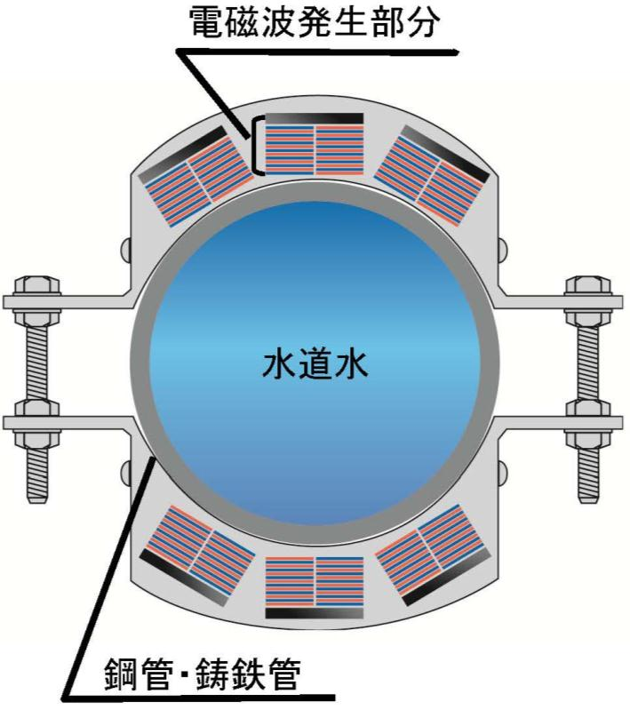
ＮＭＲ装置（防錆装置）について
防錆装置を水道管の外側に取付ける
特定の電磁波により，
赤錆を黒錆に変える
塩素消費を抑えることが可能
Notes:
まず、本検証で使用したNMR装置についてご説明します。
こちらが防錆装置の断面図になっており、
◎この装置を水道管の外側に取り付けることによって、
◎装置から発生する特定の電磁波により、下流側の赤錆を黒錆に変えることができるとされています。
◎したがって塩素消費を抑えることが可能であるとされています。

Slide 3
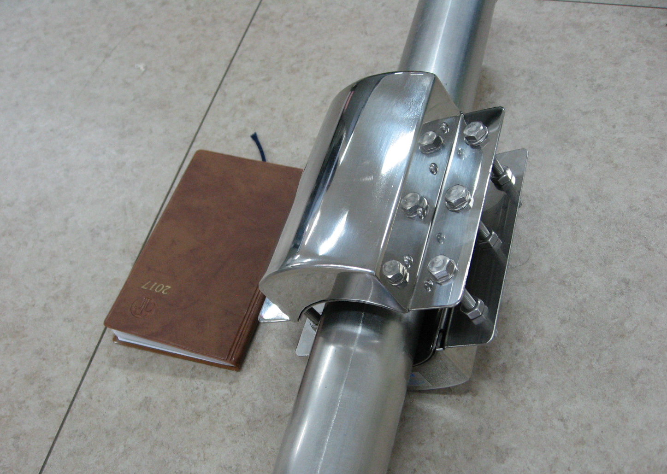
ＮＭＲ装置の実物（Φ５０㎜用）
ＮＭＲ装置
Notes:
こちらが、実際の５０㎜のＮＭＲ装置の写真です。
ー
ＮＭＲ（Ｎｕｃｌｅａｒ
Ｍａｇｎｅｔｉｃ Ｒｅｓｏｎａｎｃｅ）ニュークリア マグネティック レゾナンス

Slide 4
設置時の状況
①保護テープ巻付け
②装置設置
④保護シート設置完了
③保護シート設置
Notes:
こちらが、設置時の状況写真です。
今回は既設の配水管に設置しましたので、
掘削し、管の外面をはつり、防食テープを巻き、その上にNMR装置を設置しました。
NMR装置に保護シートを設置し、テープで密閉して設置完了です。
その後、埋設もしくは弁室を設置します。
なお、耐用年数は40年ですが、その間は再利用が可能です。

Slide 5
背景
＜横浜市水道局の目標＞
水質管理を強化し、残留塩素濃度の均等化
老朽化した水道管(鋼管･鋳鉄管等の鉄管)や行き止まり管路
局所的に残留塩素が減少するため、均等化推進の支障
赤水や給水不良の原因
耐震化を含めた根本的な解決方法は管路の布設替えだが、管路更新困難か所への解消策を検討する必要がある。
平成２５年度の全国発表において、
「特定の電磁波を応用した防錆装置による配水管における残留塩素減少防止効果の検証」としてNMR装置の検証結果を報告した。
Notes:
横浜市水道局は
水質管理を強化し、残留塩素濃度の均等化
を目標として掲げています。
しかし、鋼管･鋳鉄管等の鉄管における、老朽化した水道管や行き止まりの管路は、
局所的に残留塩素が減少するため、均等化推進の支障の一つとなっています。
また、これらは赤水や給水不良の原因となっています。
耐震化を含めた根本的な解決方法は管路の布設替えですが、
管路更新困難か所への解消策を検討する必要があります。
その１つとして、NMR装置を検証し、
平成25年度の全国水道研究発表会において、
「特定の電磁波を応用した防錆装置による配水管における残留塩素減少防止効果の検証」
として、検証結果を報告しました。

Slide 6
過去の検証
年度 | タイトル | 検証者 | 検証場所 | 対象管路 |  |  |  | 検証方法 | 検証結果 | 課題
 |  |  |  | 種類 | 口径 | 管種 | 布設 年度
24, 25 年度 24.9 ～25.9 | 特定の電磁波を応用した防錆装置による配水管における残留塩素減少防止効果の検証 | 水道局（共同研究） | 神奈川区羽沢町 | 配水管 | １００ | C I P | S37 | 羽沢町の行き止まり管路にて、早朝4時に、消火栓及び公園等の蛇口より採水し、残塩・鉄分値を測定した。 | 装置設置後、残留塩素の減少が抑えられた。鉄分値はバラツキがあり、評価できず。 | 装置設置後のデータを1年ほど取っているが、設置前のデータは1カ月程度しか取っていない。また、設置前は管内カメラにて内部の様子を確認できたが、設置後は管内カメラがうまく入らず撮影不可。
NMR設置以降は、残留塩素濃度の減少が改善され、その後も安定した値を示した。
Notes:
こちらが、過去の検証をまとめた表です。
NMR装置設置以降は、残留塩素濃度の減少が改善され、
その後も安定した値を示しました。
異なる条件の場合や、過去の検証における課題を踏まえ、
更なる検証を行う必要があります。

Slide 7
目的
更なる残留塩素減少防止効果等の確認を行うため、過去の検証と管種、口径等の異なる配水管にて、核磁気共鳴(NMR)装置の検証を行った。
Notes:
本検証の目的です。
過去の検証を踏まえ、
検証と管種、口径等の異なる配水管にて、
核磁気共鳴装置の更なる検証を行うことを
目的としました。

Slide 8
検証フロー
①
場所の選定
（マッピング、机上）
②
事前採水
現地確認
③
場所の決定
装置の設置
④
設置後の採水
⑤
採水データ解析
Notes:
こちらが、検証フローになります。
「マッピング、机上における、場所の選定」
「事前採水、現地確認」
「設置場所の決定、装置の設置」
「設置後の採水」
「採水データ解析」
のステップで検証を行いました。
なお、場所の選定及び設置場所の決定等は平成28年度給水サービス部PJ、
採水、装置の設置等は洋光台水道事務所、
鉄分値測定等については水質課にご協力いただきました。

Slide 9
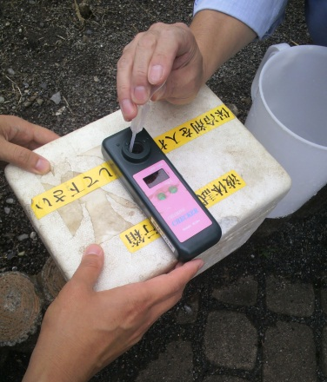
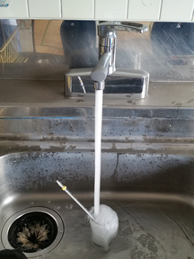
検証項目
残留塩素濃度及び鉄分値を測定し、設置前後の測定値を比較して検証する。
Notes:
検証項目です。
設置前後の採水調査として残留塩素濃度及び
鉄分値を比較して検証しました。

Slide 10
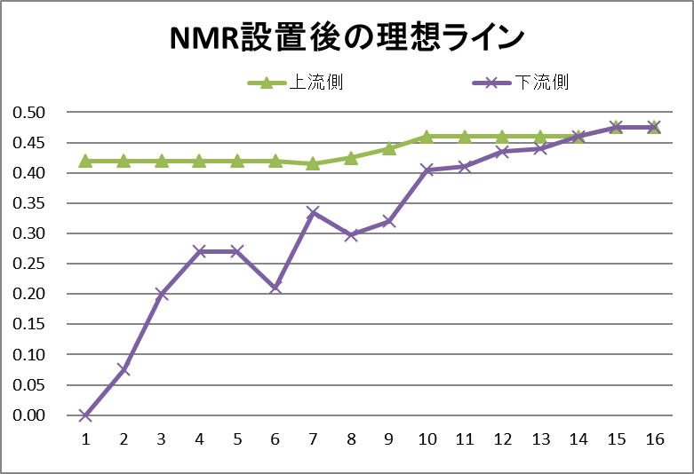
残留塩素 理想ライン
（参考）残留塩素濃度 設置後の理想グラフ形
防錆装置設置
下流側残塩値が上昇し
上流側との差がなくなる
＜残留塩素濃度＞
NMR装置設置後に下流側の残留塩素濃度が上昇し、上流側との差がなくなれば、防錆効果が発揮されたと考えられる。
Notes:
測定項目の残留塩素濃度は、
NMR装置設置後に下流側が上昇し、
上流側との差がなくなれば、防錆効果が発揮されたと考えられます。
理想としては、このグラフのような線形です。

Slide 11
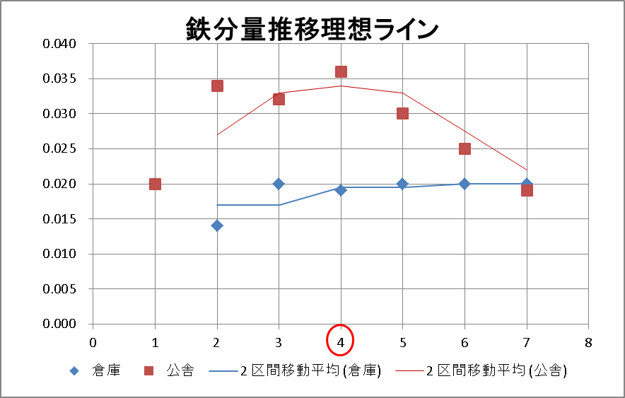
鉄分値 理想ライン
（参考）鉄分値 設置後の理想グラフ形
下流側の鉄分値が減少し
上流側との差がなくなる
＜鉄分値＞
NMR装置設置後に下流側の鉄分量が低下し、上流側との差がなくなれば、防錆効果が発揮されたと考えられる。
防錆装置設置
上流
下流
Notes:
鉄分値は、
装置設置後に下流側が下降し、
上流側との差がなくなれば、防錆効果が発揮されたと考えられます。
理想としては、このグラフのような線形です。

Slide 12
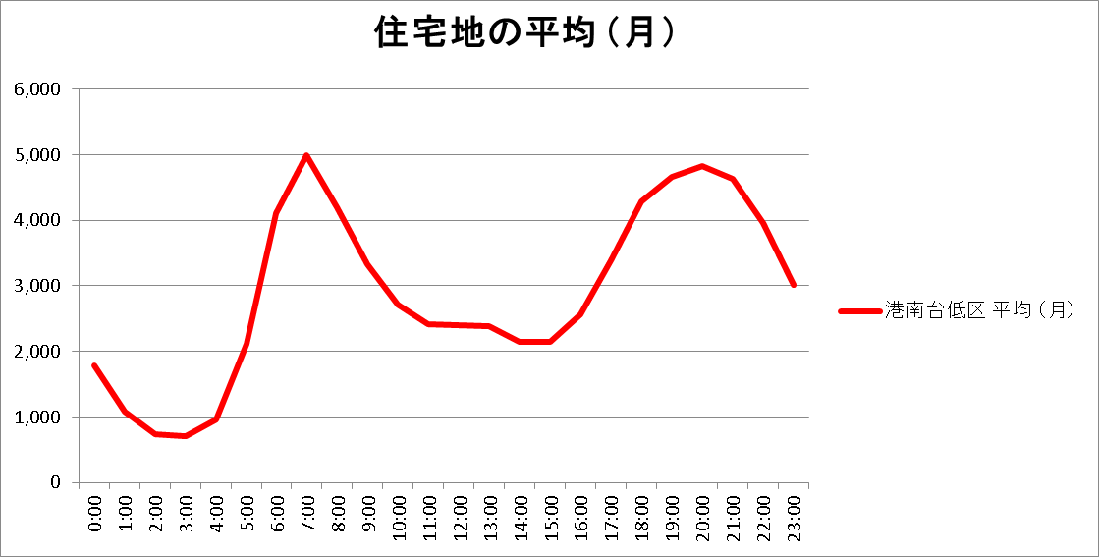
採水時間
流量グラフ
勤務時間
勤務時間内の最小流量
昼間の使用水量の少ない時間帯（14 時～16時）を固定して採水
Notes:
採水時間帯については、
昼間の使用水量の少ない時間帯（14 時～16時）を固定して採水
を行いました。
このグラフが、配水量の平均ですが採水時間は赤の矢印部分になります。
採水時間帯について
採水時間帯の選定にあたっては、本来使用時間の少ない夜間から早朝が望ましい。特に水を使用している時間帯では、水量に変化があるため残塩にばらつきが生じ、設置前と設置後での比較が厳しく、同じ条件でのデータ比較が難しい。
昼間の採水について
過去のＮＭＲの検証による採水は、早朝の3時～5時の間に行ってきたが、採水が長期間に及ぶため依頼する人員及び勤務時間外などの関係から、早朝の採水は厳しい状況にあるため、昼間の使用水量の少ない時間帯を固定して採水を行いたい。
事前採水
装置設置前にできるだけ多くの検体を集めるため、
1週間に1～2回採水
設置後採水
長期間にわたる検証のため、1カ月に2 回程度採水

Slide 13
設置場所の選定条件
（１）マッピングによる検索条件
・口径50㎜のSGP-VB公設管、昭和50年代以前
・港南区、磯子区、金沢区（洋光台水道事務所管内）
（２）机上での選定（5か所程度）
・延長５０ｍ以上を目安
・10戸以上の給水取り出しがある
・残塩低下傾向が大きいと考えられる管路
・防錆装置設置箇所の前後1箇所に採水可能な施設などがある
（上流側：消火栓 等、 下流側：公園、コンビニ、公民館 等の外水栓）
・どうしても条件に当てはまらない場合は、お客さまへの依頼も視野
（３）現場調査
・防錆装置の設置が可能な場所（管路上にφ600mm弁室を設置できるスペース 等）
・継続的な採水が可能か
・交通量などの安全な場所
・管路上にφ600mm弁室を設置できるスペースがあること 等
Notes:
設置場所の選定条件ですが、
まず、マッピングによる検索で口径と年代等により候補地を抽出し、
机上で精査しました。
そして、現場調査にて、設置が可能か、水質状況はどうかなどを確認しました。
留意事項は記載のとおりですが、詳細については時間の都合上、割愛させていただきます。

Slide 14
※場所の選定にあたって
非ライニングのGP管は腐食の進行が激しく検体として有効だが、市内の配水管では改良が進み、検証において条件の良いGP管が残っていないため、撤去管の状況から、継手部分の腐食が考えられる昭和50年代以前のSGP-VBを選定条件とし、使用水量・管延長・採水場所・施工条件等を勘案し、２か所を選定した。
←（参考）
S55年度布設の撤去管-SGP-VB
※赤枠部、赤さび発生状況
Notes:
なお、場所の選定にあたっては、
ライニングの無いGP管が、腐食の進行が激しく検体として有効です。
しかし、市内の配水管では改良が進み、検証において条件の良いGP管が残っていないため、
撤去管の状況から、継手部分の腐食が考えられる、
昭和50年代以前のSGP-VBを選定条件とし、
使用水量・管延長・採水場所・施工条件等を勘案し、検証場所を選定しました。

Slide 15
設置場所の順位と評価
番号 | 場所（町名） | 年度 | 延長 | 給水 戸数 | 採水 （下流） | 採水承諾 | 舗装 種別 | 設置条件 | コメント |  | 評価
 |  |  |  |  |  |  |  |  | メリット | デメリット | 判断
１ | 磯子区磯子二丁目 | S53 | 75 | 13 | ブリジストン 外水栓 | ○ | B交 | × | 採水に協力的。 | バス通り、B交通 設置が夜間工事 | ×
２ | 金沢区六浦A | S49 | 30 | 39 | マンション 外水栓 | 未 | L交 | × | 管がS49年で古い。 | 距離が少し短い。設置場所が出入り口。 | ×
３ | 金沢区六浦B | S49 (S56) | 30 (35) | 26 | ｱﾊﾟｰﾄ 外水栓 | △ | L交 | ○ | 管がS49年で古く、S56年と合わせて管延長が60ｍで条件は良い。 | 私道部分を含む。管理会社が大手で、承諾に時間を要す。 | △
４ | 金沢区寺前二丁目 | S53 | 100 | 61 | ｱﾊﾟｰﾄ 外水栓 | ◎ | 歩道 | ○ | 採水に協力的。 管延長が長い。 | 歩道のため、埋設になる可能性あり。 | ◎
５ | 金沢区洲崎町 | S52 | 50 | 22 | 会社 外水栓 | 未 | 平板 歩道 | △ | S52年歩道内布設。管延長も50ｍと条件は良い。 | 設置場所が平板歩道。採水時に排水に苦慮。 | △
６ | 金沢区町屋町A | S52 | 35 | 60 | 職安 （中水栓） | 未 | 平板 歩道 | △ | S52年歩道内布設。公的機関で採水協力の条件は良い。 | 設置場所が平板歩道。距離が短い。外水栓なし。 | ×
７ | 金沢区町屋町B | S52 | 60 | 18 | 整体医院 外水栓 | 未 | 平板 歩道 | △ | S52年歩道内布設。管延長も50ｍと条件は良い | 設置場所が平板歩道。整体医院の停滞水あり。 | △
８ | 港南区港南中央 | S57 | 50 | 13 | 公園 | ◎ | L交通 | ○ | 購入時選定場所。事前採水で鉄分あり。公園で採水条件良。 | 公園の使用頻度が高いため、昼間採水では残塩データが振れる可能性あり。 | 〇
管延長、効果の発揮する流量(給水戸数)、設置が可能、継続的な採水が可能な場所として
「寺前二丁目」 、「港南中央」の２か所を検証か所とした。
Notes:
以上の条件により、
８か所の候補地を挙げ、管延長、効果の発揮する流量(給水戸数)、
現実的に設置が可能、継続的な採水が可能な場所として
「寺前二丁目」、「港南中央」の２か所を選定しました。
この表が、候補地の比較表になります。
総合的な評価を一番右の欄に記載しています。

Slide 16
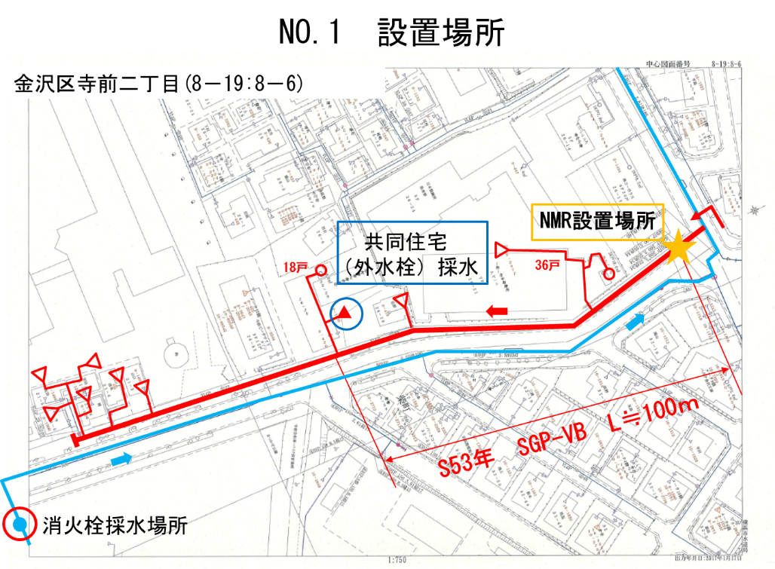
設置場所 １
NO | 名称 | 設置場所 | 口径 | 布設 年度 | 管種 | 採水場所 （上流） | 採水場所 （下流）
1 | 寺前二丁目 | 金沢区寺前二丁目26-15地先 | φ50 | S53 | SGP-VB | 共用水栓 | 消火栓
＜張り付き戸数＞ ６１戸
（分岐～採水か所：５５戸
（採水か所～管末：６戸
＜系統＞ 金沢配水池低区系
＜延長＞ １８０m
（分岐～採水か所：１００m
（採水か所～管末：８０m
＜設置日＞ 平成２９年３月８日
流量：174.6 l/min
流速：0.37 m/s
Notes:
こちらが設置場所１、「寺前二丁目」の現地状況です。
昭和53年度布設の口径50mmSGP-VBの根元に装置を設置しました。
星印の部分がNMR装置の設置場所です。
上流側の消火栓と、下流側の共同住宅外水栓で採水し検証しました。

Slide 17
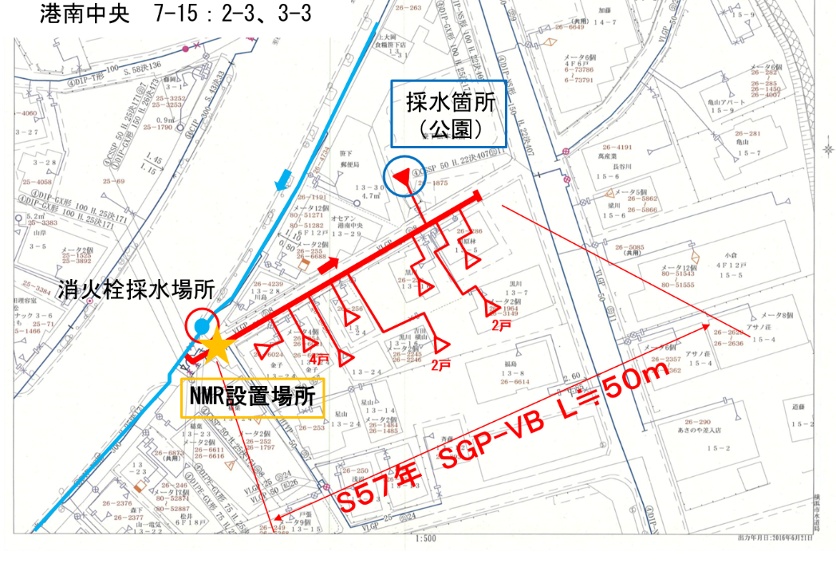
設置場所 ２
NO | 名称 | 設置場所 | 口径 | 布設 年度 | 管種 | 採水場所 （上流） | 採水場所 （下流）
2 | 港南中央 | 港南区港南中央通14-10地先 | φ50 | S57 | SGP-VB | 公園水栓 | 消火栓
＜張り付き戸数＞
１３戸（分岐～採水か所：１０戸
（採水か所～管末：３戸
＜系統＞ 西谷低区系
＜延長＞ ６０m
（分岐～採水か所：５０m
（採水か所～管末：１０m
＜設置日＞
平成２９年３月１５日
流量：75.6 l/min
流速：0.16 m/s
Notes:
こちらが設置場所２、「港南中央」の現地状況です。
昭和57年度布設の口径50mmSGP-VBの根本に装置を設置しました。
星印が設置場所で、
上流側の消火栓と、下流側の公園内の水栓で採水し比較しました。

Slide 18
検証方法 まとめ
設置場所 ： ①寺前二丁目 （SGP-VB、Φ５０、S５３）
②港南中央 （SGP-VB、Φ５０、 S５７） 計２か所
測定項目 ： 残留塩素濃度、鉄分値
採水頻度 ： （設置前） １週間に１～２回採水
（設置後） １か月２回程度
採水時間 ： １４：００～１６：００
採水期間 ： 約１年（①平成２９年２月１４日から平成２９年１２月２０日
（②平成２８年６月３０日から平成２９年１２月２０日
防錆装置設置日 ： ①平成２９年３月８日、②平成２９年３月１５日
検証方法 ： 防錆装置上流側と下流側における測定項目の差を
設置前、設置後で比較
Notes:
以上の検証方法をまとめたものがこのスライドになります。
設置場所は、①寺前二丁目 （SGP-VB、Φ５０、S５３）
②港南中央 （SGP-VB、Φ５０、 S５７） の 計２か所です。
測定項目 は、 残留塩素濃度、鉄分値です。
採水頻度 ですが、 （設置前） は１週間に１～２回採水 程度、
（設置後）は １か月に２回程度 採水を行いました。
採水時間 は、 １４：００～１６：００
採水期間 は、 約１年です。
（①平成２９年２月１４日から平成２９年１２月２０日
（②平成２８年６月３０日から平成２９年１２月２０日
防錆装置設置日 は、 ①寺前二丁目が、平成２９年３月８日で、②港南中央が、平成２９年３月１５日です。
検証方法は、 防錆装置上流側と下流側における測定項目の差の
設置前、設置後の比較です。

Slide 19
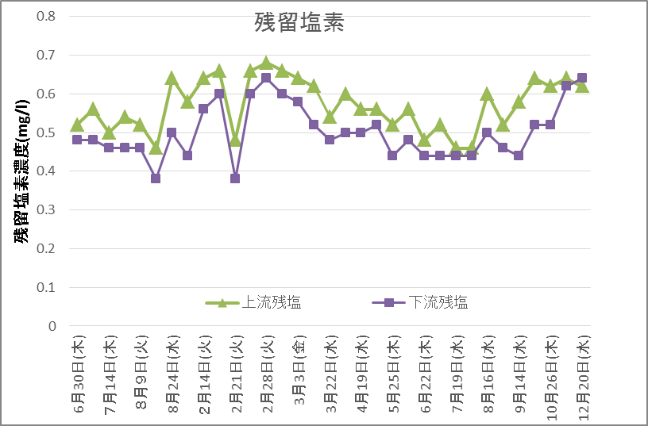
設置場所１ （寺前二丁目）の結果
～残留塩素濃度～
 |  | 上流 (mg/l) | 下流 (mg/l)
設置前 n=8 | 最大 | 0.68 | 0.64
 | 最小 | 0.60 | 0.48
 | 平均 | 0.64 | 0.56
設置後 n=17 | 最大 | 0.72 | 0.64
 | 最小 | 0.38 | 0.24
 | 平均 | 0.58 | 0.50
設置前
設置後
＜測定回数＞ （設置前）８回、（設置後）１７回
Notes:
こちらが設置場所１「寺前二丁目」の測定データの残留塩素濃度のグラフと、
上流側と下流側の設置前及び設置後の残留塩素濃度の最大値、最小値、平均値を抜粋した表です。
グラフ赤線より左側が設置前、右側が設置後になります。
グラフの縦軸が残留塩素濃度、
横軸が採水日になります。
折れ線黄緑色が上流側、折れ線紫色が下流側の残留塩素濃度です。
設置前に８回、設置後に17回の計25回測定を行いました。
この上流側と下流側の差で比較を行いました。
残留塩素濃度の上流側と下流側の差は、
最大で設置前が0.16mg/l、設置後で0.22 mg/lと設置後の方が多少大きくなりました。
しかし、差を平均すると、設置前が0.08mg/l、設置後で0.09mg/lと
設置後の方が0.01mg/l少なくなりましたが、ほぼ変化がみられませんでした。

Slide 20
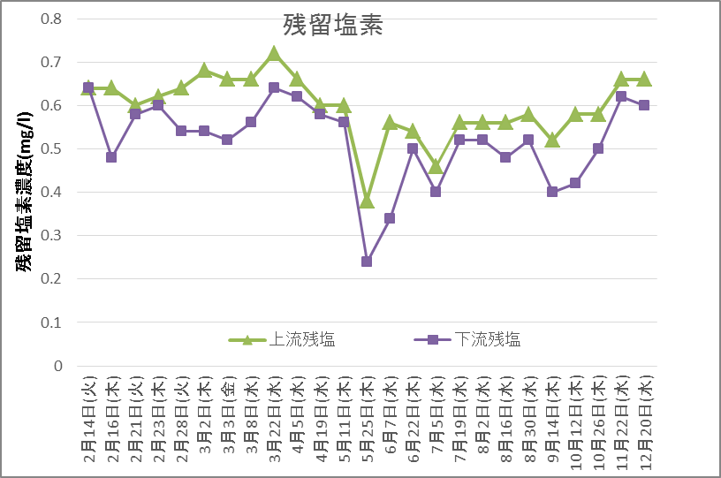
設置場所２（港南中央）の結果
～残留塩素濃度～
 |  | 上流 (mg/l) | 下流 (mg/l)
設置前 n=16 | 最大 | 0.68 | 0.64
 | 最小 | 0.46 | 0.38
 | 平均 | 0.58 | 0.51
設置後 n=17 | 最大 | 0.64 | 0.64
 | 最小 | 0.46 | 0.44
 | 平均 | 0.56 | 0.49
設置前
設置後
＜測定回数＞ （設置前）１６回、（設置後）１７回
Notes:
こちらが設置場所２「港南中央」の測定データの残留塩素濃度のグラフと、
測定値を抜粋した表です。
設置場所１とグラフの見方は一緒になります。
設置前に16回、設置後に17回の計33回測定を行いました。
残留塩素濃度の上流側と下流側の差は、
最大で設置前が0.14mg/l、設置後で0.14 mg/lと同一であり、
差を平均しても設置前が0.07mg/l、設置後で0.07 mg/lと変化がみられませんでした。

Slide 21
結果
＜設置場所NO.1＞
残留塩素濃度の上流側と下流側の差は、最大で設置前が0.16mg/l、設置後で0.22 mg/lと設置後の方が多少大きくなったが、差を平均すると設置前が0.08mg/l、設置後で0.09mg/lと設置後の方が0.01mg/l少なくなったが、ほぼ変化がみられなかった。
＜設置場所NO.2＞
残留塩素濃度の上流側と下流側の差は、最大で設置前が0.14mg/l、設置後で0.14 mg/lと同一であり、差を平均しても設置前が0.07mg/l、設置後で0.07 mg/lと変化がみられなかった。
※ 鉄分値については、設置場所NO.1・NO.2ともに0.01mg/l未満しか
測定できないケースが多く、特に変化も見られなかった。
Notes:
先ほど説明した設置場所１及び設置場所２の結果です。
残留塩素濃度において、どちらもほぼ変化がみられませんでした。
なお、鉄分値については、設置場所１、２ともに、
0.01mg/l未満しか測定できないケースが多く、特に変化も見られなかったため、
測定データの説明は省略させていただきます。

Slide 22
まとめ
実際に運用中の口径50mmのSGP‐VB管に防錆装置を設置した下流側における、残留塩素濃度の減少が確認できなかった。
これらの結果は、SGP‐VB管の腐食箇所は主に継手部分のみであったため、「残留塩素」と「鉄分値」に与える影響が少なかったためだと考えられる。
設置前の腐食が想定される継手の一部をサンプリングし、
上流側と下流側で比較することで防錆効果の確認を行い、
本検証を終える。
Notes:
まとめです。
実際に運用中の口径50mmのSGP‐VB管に防錆装置を設置した下流側における、残留塩素濃度の減少は確認できませんでした。
これらの結果は、SGP‐VB管の腐食箇所は主に継手部分のみであったため、
「残留塩素」と「鉄分値」に与える影響が少なかったためだと考えられます。
本検証は、最後に、
設置前の腐食が想定される継手の一部をサンプリングし、
上流側と下流側で比較することで防錆効果の確認し、
完結とします。

Slide 23
今後の予定
下記内容にて、再度検証を行います。
設置条件の要因等により防錆装置の効果が確認できなかったため、腐食の進行が激しく、効果が顕著に表れることが想定される非ライニングのGP管(亜鉛メッキ鋼管)にて、再度検証を行う。
私有管も含め設置場所の再選定を行う。
防錆効果の検証にあたっては、管内カメラにて設置前の状況確認を行い、設置後との比較を行う。
Notes:
今後の予定です。
設置条件の要因等により防錆装置の効果が確認できなかったため、
腐食の進行が激しく、効果が顕著に表れることが想定されるGP管にて、
再度、残留塩素減少防止効果及び防錆効果の検証を行う予定です。
本検証では公設管を選定条件としましたが、
私有管も含め設置場所の再選定を行います。
また、防錆効果の検証にあたっては、
管内カメラにて設置前の状況確認を行い、設置後との比較をします。
以上の事項を考慮し、更なる検証を行っていく予定です。

Slide 24
最後に
本検証にご協力いただいた水質課及び洋光台水道事務所の方々に、厚く御礼を申し上げます。
Notes:
最後に、
本検証にご協力いただいた水質課及び洋光台水道事務所の方々に、
この場を借りて、厚く御礼を申し上げます。

Slide 25
ご清聴ありがとうございました
おわり
Notes:
ご清聴ありがとうございました。

Slide 26
以下、参考資料

Slide 27
反応
赤錆の反応
４Fe ＋ ３O2 ＋ ２H2O
〈鉄〉 〈酸素〉 〈水〉
⇒４FeO(OH)
〈オキシ水酸化鉄/赤錆〉
黒錆の反応
６FeO（OH） ＋ ２e-
〈オキシ水酸化鉄/赤錆〉〈水和電子〉
⇒２Fe3O4 ＋ ２H2O ＋ ２OH-
〈マグネタイト/黒錆〉 〈還元反応により水中へ
溶出するのは水分子と水酸基のみ〉
※ メーカーカタログより

Slide 28
小口径５０㎜管内調査方法の検討
（管内カメラ）
Φ５０mmに対応する管内カメラの調査ヒアリング
①（株）ジャスコ
・挿入場所から２～３ｍくらいであれば、
内視鏡のファイバースコープで調査可能。
・上水道の調査委託は行ったことがない。
②(有)プレテックエンジニアリング
・どのような方法でカメラが挿入できるか可能
な範囲で検討する（コア付、コアなし）。

Slide 29
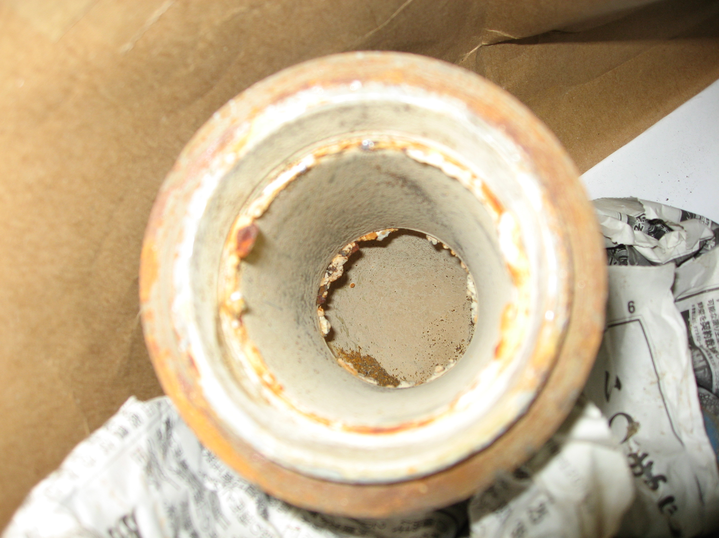
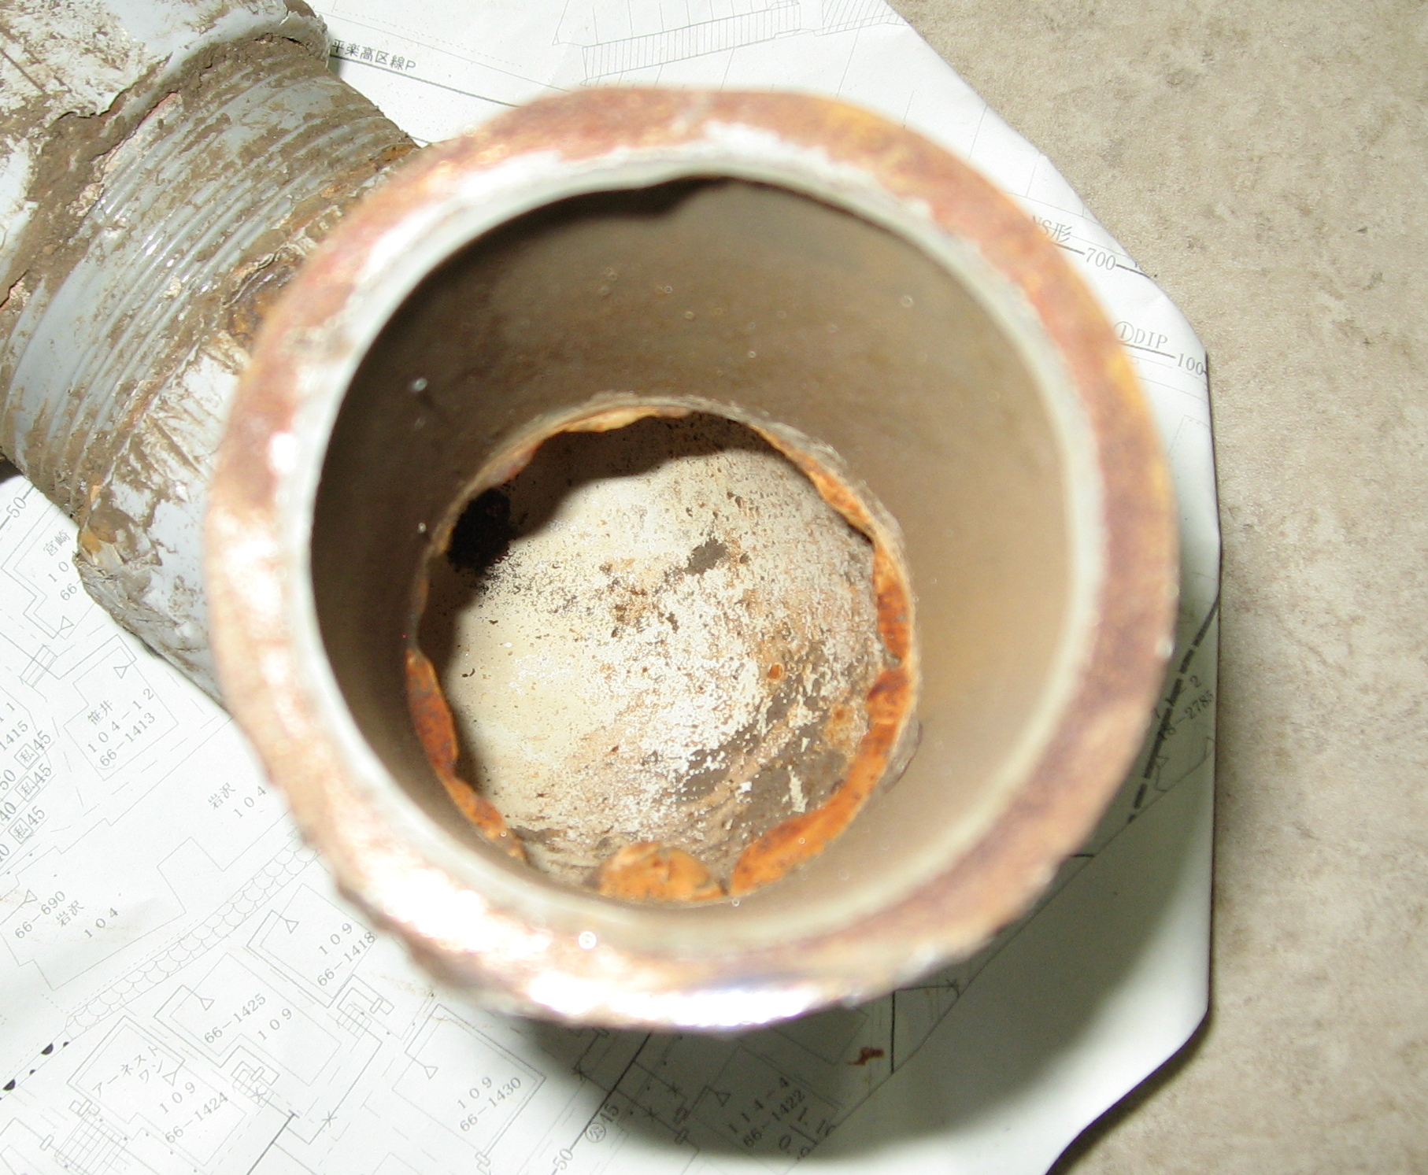
場所選定にあたっての年度
Ｓ５５年以前の錆状況から、Ｓ５５年を目安とした。
Ｓ５５年の撤去管の写真
錆状況

Slide 30
検証方法（案）理想ライン
ＮＭＲ設置
設置後、残塩は上昇し、鉄分量は低下する

Slide 31
採水方法・採水場所
１ 採水方法（消火栓）
２ 採水方法（公園・供用水栓）

Slide 32
設置場所１ （寺前二丁目）
～測定データ～
＜測定回数＞ （設置前）８回、（設置後）１７回
Notes:
こちらが設置場所１ （寺前二丁目）の
測定データの表になります。
左から、測定日、上流側残塩、下流側残塩、上流側と下流側の残塩の差、
残塩減少率、上流側水温、下流側水温、上流側鉄分量、下流側鉄分量、
上流側鉄分値、下流側鉄分値、上流側と下流側の鉄分値の差になります。
測定回数は、（設置前）８回、（設置後）１７回の計25回です。

Slide 33
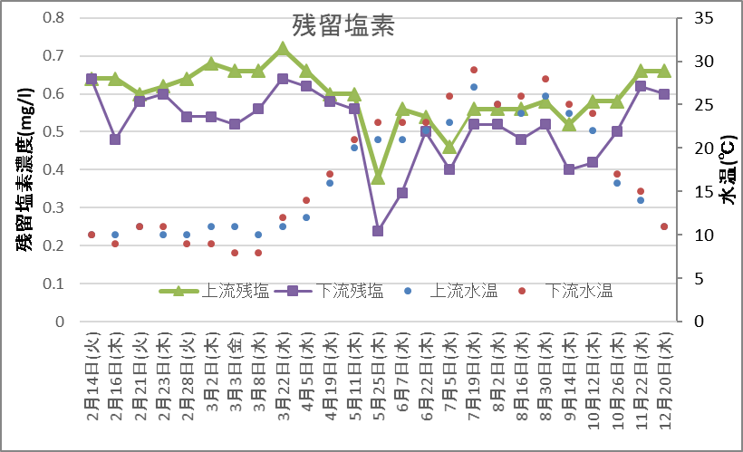
設置場所１ （寺前二丁目）
～残留塩素濃度及び水温～
 |  | 上流 (mg/l) | 下流 (mg/l)
設置前 n=8 | 最大 | 0.68 | 0.64
 | 最小 | 0.60 | 0.48
 | 平均 | 0.64 | 0.56
設置後 n=17 | 最大 | 0.72 | 0.64
 | 最小 | 0.38 | 0.24
 | 平均 | 0.58 | 0.50
設置前
設置後
Notes:
こちらが先ほどの測定データの残留塩素濃度のグラフと、
上流側と下流側の設置前及び設置後の残留塩素濃度の最大値、最小値、平均値を抜粋した表です。
グラフ赤線より左側が設置前、右側が設置後になります。
グラフの縦軸左側が残留塩素濃度、右側が水温、
横軸が採水日になります。
折れ線黄緑色が上流側、折れ線紫色が下流側の残留塩素濃度で、
プロット青色が上流側、プロットあずき色が下流側の水温です。
この上流側と下流側の差で比較を行いました。

Slide 34
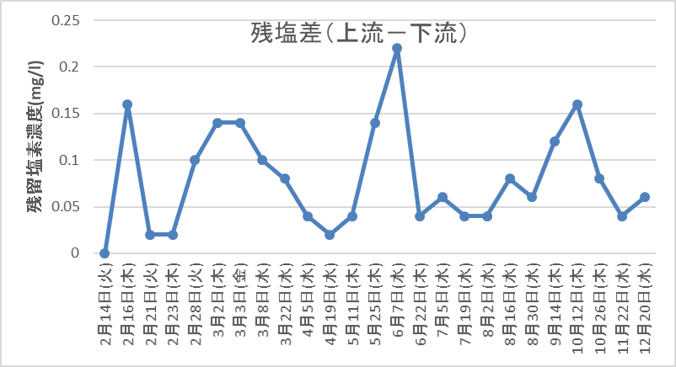
設置場所１ （寺前二丁目）
～残留塩素濃度の上流側と下流側の差～
残留塩素 (上流-下流) |  | 差 (mg/l)
設置前 n=8 | 最大 | 0.16
 | 最小 | 0.00
 | 平均 | 0.09
設置後 n=17 | 最大 | 0.22
 | 最小 | 0.02
 | 平均 | 0.08
設置前
設置後
Notes:
こちらが残留塩素濃度の上流側と下流側の差のグラフと、
設置前及び設置後の上流側と下流側の残留塩素濃度の差の
最大値、最小値、平均値を抜粋した表です。
グラフの縦軸が残留塩素濃度の差、
横軸が採水日になります。
残留塩素濃度の上流側と下流側の差は、最大で設置前が0.16mg/l、
設置後で0.22 mg/lと設置後の方が多少大きくなりましたが、
差を平均すると設置前が0.08mg/l、
設置後で0.09mg/lと、
ほぼ変化はみられませんでした。

Slide 35
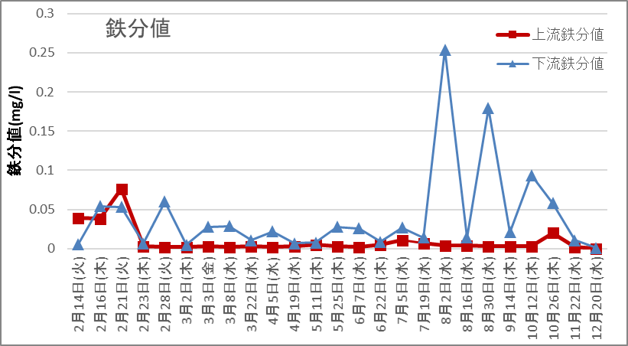
設置場所１（寺前二丁目）
 |  | 上流 (mg/l) | 下流 (mg/l)
設置前 n=8 | 最大 | 0.080 | 0.060
 | 最小 | 0.002 | 0.005
 | 平均 | 0.010 | 0.030
設置後 n=17 | 最大 | 0.011 | 0.254
 | 最小 | 0.002 | 0.007
 | 平均 | 0.004 | 0.048
設置前
設置後

Slide 36
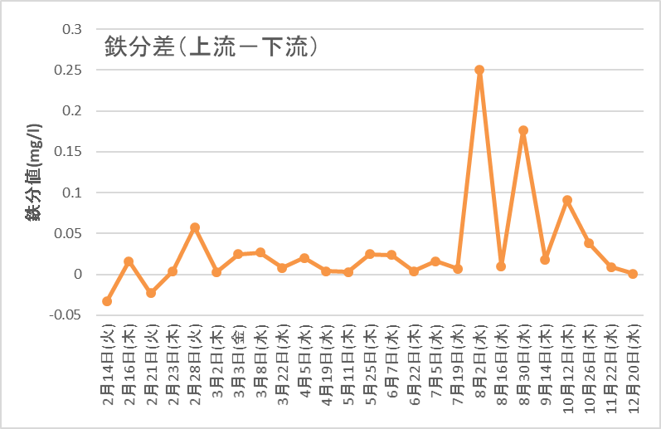
設置場所１（寺前二丁目）
鉄分値 (上流-下流) |  | 差 (mg/l)
設置前 n=8 | 最大 | 0.058
 | 最小 | -0.033
 | 平均 | 0.003
設置後 n=17 | 最大 | 0.250
 | 最小 | 0.003
 | 平均 | 0.050
設置前
設置後

Slide 37
設置場所２ （港南中央）
～測定データ～
＜測定回数＞ （設置前）１６回、（設置後）１７回
Notes:
こちらが設置場所２ （港南中央）の
測定データの表になります。
測定回数は、（設置前）１６回、（設置後）１７回の計３３回です。

Slide 38
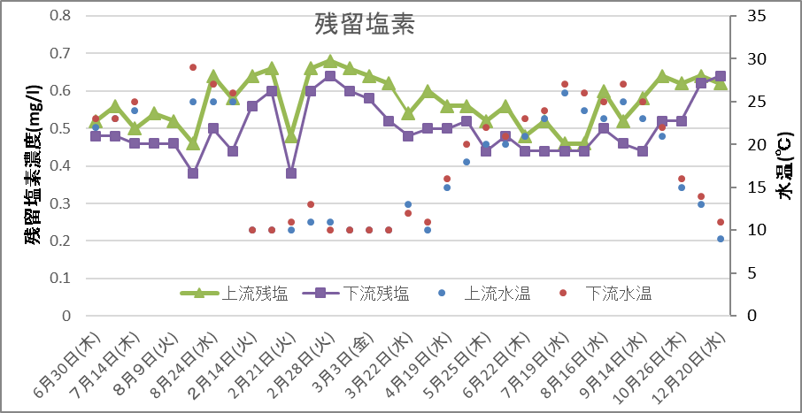
設置場所２（港南中央）
～残留塩素濃度及び水温～
 |  | 上流 (mg/l) | 下流 (mg/l)
設置前 n=16 | 最大 | 0.68 | 0.64
 | 最小 | 0.46 | 0.38
 | 平均 | 0.58 | 0.51
設置後 n=17 | 最大 | 0.64 | 0.64
 | 最小 | 0.46 | 0.44
 | 平均 | 0.56 | 0.49
設置前
設置後
Notes:
こちらが先ほどの測定データの残留塩素濃度と水温のグラフと、
上流側と下流側の設置前及び設置後の残留塩素濃度の最大値、最小値、平均値を抜粋した表です。
設置場所１とグラフの見方は一緒になります。

Slide 39
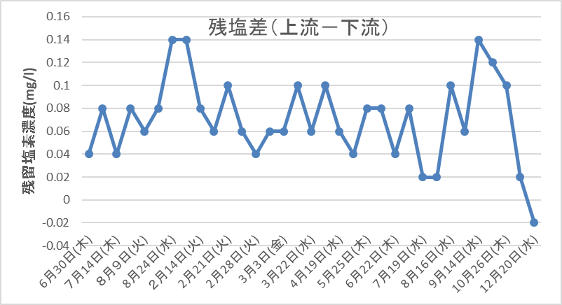
設置場所２（港南中央）
～残留塩素濃度の上流側と下流側の差～
残留塩素 (上流-下流) |  | 差 (mg/l)
設置前 n=16 | 最大 | 0.14
 | 最小 | 0.04
 | 平均 | 0.07
設置後 n=17 | 最大 | 0.14
 | 最小 | 0.02
 | 平均 | 0.07
設置前
設置後
Notes:
こちらが設置場所２における、残留塩素濃度の上流側と下流側の差のグラフと、
設置前及び設置後の上流側と下流側の残留塩素濃度の差の
最大値、最小値、平均値を抜粋した表です。
残留塩素濃度の上流側と下流側の差は、
最大で設置前が0.14mg/l、設置後で0.14 mg/lと同一であり、
差を平均しても設置前が0.07mg/l、設置後で0.07 mg/lと変化がみられませんでした。

Slide 40
設置場所２（港南中央）
 |  | 上流 (mg/l) | 下流 (mg/l)
設置前 n=8 | 最大 | 0.080 | 0.060
 | 最小 | 0.002 | 0.005
 | 平均 | 0.010 | 0.030
設置後 n=17 | 最大 | 0.011 | 0.254
 | 最小 | 0.002 | 0.007
 | 平均 | 0.004 | 0.048
設置前
設置後

Slide 41
設置場所２（港南中央）
鉄分値 (上流-下流) |  | 差 (mg/l)
設置前 n=8 | 最大 | 0.058
 | 最小 | -0.033
 | 平均 | 0.003
設置後 n=17 | 最大 | 0.250
 | 最小 | 0.003
 | 平均 | 0.050
設置前
設置後

Slide 42
当初設置場所の選定
選定条件
１ 口径： ５０ｍｍ
２ 管種：GPまたはVLGP(S60年以前)
３ 採水箇所：装置設置箇所の前後1箇所
（消火栓および公園等の蛇口で採水）
４ 装置設置箇所：管路上にφ600mm弁室を設置できる
スペースがあること
５ その他：残塩低下傾向が大きいと考えられる管路

Slide 43
過去の検証（１）
（１）給水管（フィールド提供）
検証場所：鶴見公舎
管種：ポリエチレン粉体ライニング
鋼管（PLGP）
口径：50mm(H2布設)
設置期間：約3か月間（H23.1～H23.3）

Slide 44
過去の検証（２）
（２）配水管（共同研究）
検証場所：神奈川区菅田町
管種：鋳鉄管（CIP）
口径：100mm(S37布設)
設置期間：約１年間（H24.11～H25.11）
（１）、（２）ともに、NMR設置以降は、残留塩素濃度の減少が大幅に改善され、その後も安定した値を示した。また、（１）については鉄分値の減少も確認できた結果となっています。

Slide 45
当初候補地の採水

